Slide 1
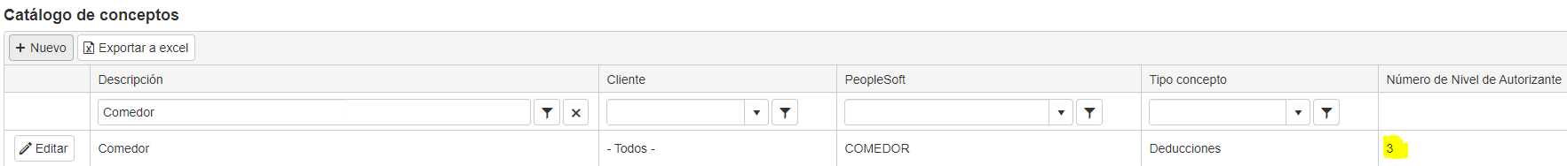
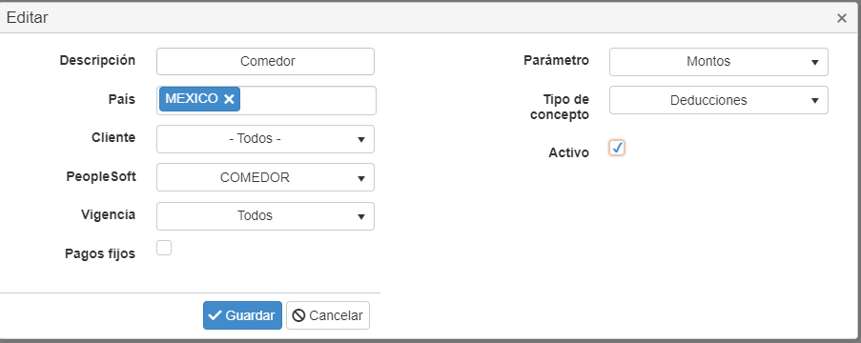
Rev. 2 del_20_Sep_2019
Usuario.- leonbarrera.6
Modulo.- Catálogos \ Conceptos
Solicitud.- N/A
El usuario quiso cambiar el número de autorizantes para el concepto comedor y que en lugar de ocupar 3 autorizaciones solo ocupe 1 autorizante pero no la dejo al momento de querer editar el concepto ya que no viene el campo para ingresar el dato
Al momento de habilitar la opción de Editar no viene el campo donde se pueda cambiar el número de autorizantes

